Slide 1

Chương 6:
GÓC LƯỢNG GIÁC VÀ
CÔNG THỨC LƯỢNG GIÁC
y
j
M
K
α
H
o
x
i
OM = (cosα) . i + (sinα) . j
Từ 0h đến 12 h hai kim đồng hồ ở vị trí hai tia đối nhau 11 lần
M (cosα; sinα)

Slide 2
I. KHÁI NIỆM CUNG VÀ GÓC LƯỢNG GIÁC
1. Đường tròn định hướng và cung lượng giác:
+
.
.
M
O
-
Đường tròn định hướng là một đường tròn trên đó ta đã chọn một chiều chuyển động gọi là chiều dương, chiều ngược lại là chiều âm
Ta quy ước chọn chiều ngược với chiều quay của kim đồng hồ làm chiều dương

Slide 3
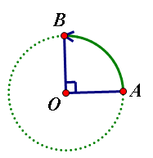
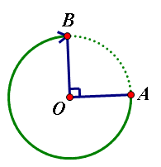
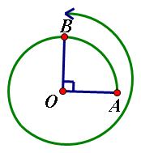
Trên đường tròn định hướng cho hai điểm A, B. Một điểm M di động từ A tới B trên đường tròn. Hãy vẽ những đường có thể di động của M
?
B
A
Đây là hình ảnh của các cung lượng giác khác nhau có cùng điểm đầu A, điểm cuối B
Vậy cung lượng giác là gì?

Slide 4
Trên đường tròn định hướng cho hai điểm A, B. Một điểm M di động trên đường tròn luôn theo một chiều (âm hoặc dương) từ A tới B tạo nên một cung lượng giác có điểm đầu A và điểm cuối B
Với hai điểm A, B đã cho trên đường tròn định hướng ta có vô số cung lượng giác điểm đầu A, điểm cuối B
Mỗi cung như vậy đều được kí hiệu AB
Chú ý:
Trên đường tròn định hướng, lấy hai điểm A, B thì:
Kí hiệu AB chỉ một cung hình học (cung lớn hoặc cung bé) hoàn toàn xác định
Kí hiệu chỉ một cung lượng giác điểm đầu A, điểm cuối B.

Slide 5
2. Góc lượng giác
D
-Trên đường tròn định hướng cho một cung lượng giác CD .
-Một điểm M chuyển động trên đường tròn từ C đến D tạo nên cung CD nói trên .
-Khi tia OM quay xung quanh gốc O từ vị trí OC tới vị trí OD tạo ra một góc lượng giác có tia đầu là OC tia cuối là OD .
Kí hiệu (OC,OD)
O
M
C
y
3. Đường tròn lượng giác.
B(0;1)
Trong mp Oxy cho đường tròn định hướng tâm O bán kính R=1. Đường tròn này cắt hai trục tọa độ tại 4 điểm :
A(1;0) ; A’(-1;0) ; B(0;1) ; B’(0;-1).
Đường tròn xác định như trên được gọi là đường tròn lượng giác (gốc A).
+
A’(-1;0)
O
A(1;0)
x
B’(0;-1)

Slide 6
BTVD : Xét tính đúng sai của các mệnh đề sau :(Nếu sai hãy sửa lại cho đúng )
a, Đường tròn định hướng có chiều dương là chiều cùng chiều quay của kim đồng hồ .
A,Đúng
B,Sai
b, Với hai điểm A ,B trên đường tròn định hướng ta chỉ có hai cung lượng giác có điểm đầu A ,điểm cuối B.
A,Đúng
B,Sai
c, Ký hiệu (OC,OD) chỉ một góc lượng giác có tia đầu là tia OD,tia cuối là tia OC.
A,Đúng
B,Sai
d, Đường tròn lượng giác là đường tròn định hướng có bán kính bằng 1 và có tâm trùng với gốc tọa độ.
A,Đúng
B,Sai

Slide 7
II. SỐ ĐO CỦA CUNG VÀ GÓC LƯỢNG GIÁC.
1. ĐỘ VÀ RA ĐIAN
a) Độ:
Đường tròn bán kính R có độ dài bằng 2лR
và có số đo bằng 360⁰.
Cung 1⁰
Chia đường tròn thành 360 phần bằng
nhau thì mỗi cung tròn có độ dài bằng:
R
1⁰
o
2лR
лR
=
360
180
Và có số đo 1⁰, góc ở tâm chắn mỗi cung đó có số đo bằng 1⁰.
Vậy cung tròn bán kính R có số đo a⁰ ( 0 ≤ a ≤ 360) thì có độ dài:
l =
лa
.R
180

Slide 8
b) Rađian.
Định Nghĩa:
Cung có độ dài bằng bán kính gọi là cung có số đo 1 rađian, gọi tắt là cung 1 rađian. Góc ở tâm chắn cung 1 rađian gọi là góc có số đo 1 rađian, gọi tắt là góc 1 rađian.
1 rađian còn viết tắt là 1 rad.
Số đo 1rad
R
R
1rad
O
R
c) Quan hệ giữa độ và radian:
rad và 1 rad

Slide 9
Ví dụ:
a) chuyển sang radian
Ta có:
?
b) Chuyển sang độ
Thực hiện tương tự

Slide 10
Bảng chuyển đổi thông dụng
Độ
Rađian
BT2: Sử dụng máy tính bỏ túi đổi từ độ sang rađian và ngược lại :
a, Đổi sang rađian.
_ Nếu dùng máy tính fx570MS ta làm như sau :
MODE⁽⁴⁾
2
3
5
4
7
2
5
Kết quả : 0,6247
MTCT
SHIFT
DRG
1
=
b, Đổi 3rad ra độ .
MODE⁽⁴⁾
1
3
SHIFT
DRG
2
=
SHIFT
Kết quả :

Slide 11
II. SỐ ĐO CỦA CUNG VÀ GÓC LƯỢNG GIÁC:
1. Độ và radian:
d) Độ dài của một cung tròn:
Chúng ta biết nửa chu vi đường tròn
C
R
Độ dài nửa cung tròn
Số đo theo đơn vị rad của nửa cung tròn
Bán kính đường tròn
Vậy:
Cung có số đo rad của đường tròn bán kính R có độ dài là:

Slide 12
II. SỐ ĐO CỦA CUNG VÀ GÓC LƯỢNG GIÁC:
1. Độ và radian:
d) Độ dài của một cung tròn:
Ví dụ: Một đường tròn có bán kính 20 cm. Tính độ dài cung trên đường tròn có số đo ,
Độ dài cung có số đo là l = .20 ≈ 4,19 cm
-Độ dài cung có số đo 37º ( ) là l = 20. ≈ 12,92 cm

Slide 13
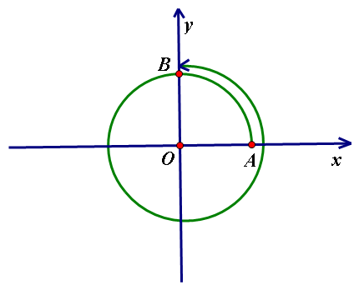
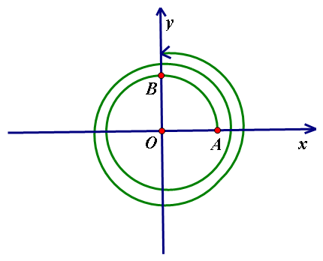
2. Số đo của một cung lượng giác:
Ví dụ:
Khi M di động từ A từ A tới B là tạo nên cung đường tròn ta nói cung này có số đo là
Sau đó điểm M đi thêm một vòng nữa
Ta được cung lượng giác AB có số đo là
Điểm M đi thêm 2 vòng nữa
Ta được cung lượng giác AB có số đo là

Slide 14
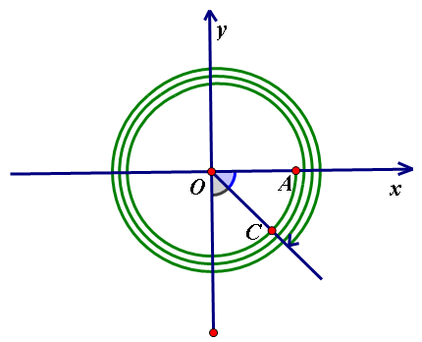
II. SỐ ĐO CỦA CUNG VÀ GÓC LƯỢNG GIÁC:
2. Số đo của một cung lượng giác:
Ví dụ:
Số đo cung AC là
Sau đó điểm M đi thêm 3 vòng nữa
Ta được cung lượng giác AB có số đo là
Nhận xét:
Số đo của một cung lượng giác AM (A#M) là một số thực, âm hay dương
Kí hiệu số đo của cung AM là sđ AM

Slide 15
II. SỐ ĐO CỦA CUNG VÀ GÓC LƯỢNG GIÁC:
2. Số đo của một cung lượng giác:
Vậy ta có số đo cung lượng giác AM bất kì như sau:
Số đo của các cung lượng giác có cùng điểm đầu và điểm cuối sai khác nhau một bội của 2 . Ta viết:
sđ
Trong đó là số một cung lượng giác tuỳ ý có điểm đầu là A và điểm cuối là M.
Khi điểm cuối M trùng với A ta có:
sđ
Người ta cũng viết số đo bằng độ
sđ
Trong đó là số một cung lượng giác tuỳ ý có điểm đầu là A và điểm cuối là M.

Slide 16
II. SỐ ĐO CỦA CUNG VÀ GÓC LƯỢNG GIÁC:
3. Số đo của một góc lượng giác:
Ta định nghĩa:
Số đo của góc lượng giác (OA,OC) là số đo của cung lượng giác AC tương ứng
Ví dụ:
Ta đã biết sđ AB =
Vậy số đo cung lượng giác (OA,OB) là
Từ nay về sau ta nói về cung thì điều đó cũng đúng cho góc và ngược lại

Slide 17
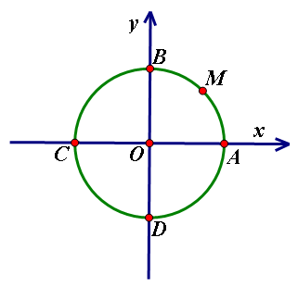
II. SỐ ĐO CỦA CUNG VÀ GÓC LƯỢNG GIÁC:
3. Biểu diễn cung lượng giác trên đường tròn lượng giác:
Chọn điểm gốc A(1,0) làm điểm đầu của tất cả các cung
Ví dụ: biểu diễn trên đường tròn lượng giác các cung lượng giác có số đo lần lượt là a) b)
Giải
a) Ta có:
Vậy điểm cuối cùng là điểm M nằm chính giữa cung nhỏ AB

Slide 18
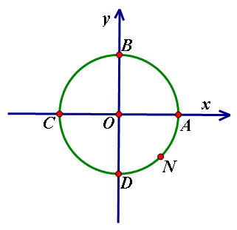
II. SỐ ĐO CỦA CUNG VÀ GÓC LƯỢNG GIÁC:
4. Biểu diễn cung lượng giác trên đường tròn lượng giác:
Chọn điểm gốc A(1,0) làm điểm đầu của tất cả các cung
Ví dụ: biểu diễn trên đường tròn lượng giác các cung lượng giác có số đo lần lượt là a) b)
Giải
b) Ta có:
Vậy điểm cuối cung là điểm N nằm chính giữa cung nhỏ AD

Slide 19
BÀI TẬP1
1, Đổi các số đo sau ra rad:
Giải :
(Nhóm 1)
(Nhóm 2)
2,Đổi các số đo sau sang đơn vị độ : .
( Nhóm 3)
( Nhóm 4 )

Slide 20
BT3 : Cho đường tròn có bán kính
R=20 cm .Hãy tính độ dài cung có số đo :
Giải

Slide 21
Củng cố tiết học:
Chọn phương án trả lời đúng cho các câu hỏi sau:
Đổi sang rađian góc có số đo 18⁰ là:
3л
л
3л
л
A.
B.
C.
D.
5
10
2
4
2л
Đổi sang độ đo góc có số đo là:
5
A. 240⁰
B.135⁰
C. 72⁰
D.270⁰
iii. Cho hình vuông ABCD có tâm O, số đo cung lượng giác (OA, OB) là:
A. 45⁰ + k360⁰
B. 90⁰ + k360⁰
C. – 90⁰ + k360⁰
D. – 45⁰ + k360⁰

